Slide 1
Pengenalan Python
Nama : Pratama Arief Ramadhan
Kelas : 4IA14
NPM : 55415378

Slide 2

Pendahuluan Python
Python adalah bahasa pemrograman interpretatif multiguna. Tidak seperti bahasa lain yang susah untuk dibaca dan dipahami, python lebih menekankan pada keterbacaan kode agar lebih mudah untuk memahami sintaks. Hal ini membuat Python sangat mudah dipelajari baik untuk pemula maupun untuk yang sudah menguasai bahasa pemrograman lain.
Bahasa ini muncul pertama kali pada tahun 1991, dirancang oleh seorang bernama Guido van Rossum. Sampai saat ini Python masih dikembangkan oleh Python Software Foundation. Bahasa Python mendukung hampir semua sistem operasi, bahkan untuk sistem operasi Linux, hampir semua distronya sudah menyertakan Python di dalamnya.

Slide 3

Python adalah bahasa pemrograman interpretatif multiguna. Tidak seperti bahasa lain yang susah untuk dibaca dan dipahami, python lebih menekankan pada keterbacaan kode agar lebih mudah untuk memahami sintaks. Hal ini membuat Python sangat mudah dipelajari baik untuk pemula maupun untuk yang sudah menguasai bahasa pemrograman lain.
Hanya dengan menuliskan kode print seperti yang diatas, anda sudah bias mencetak apapun yang anda inginkan di dalam kurung (). Di bagian akhir kode pun, anda tidak harus mengakhirinya dengan tanda semicolon ;

Slide 4
Instalasi Python
Sebelum Anda menggunakan Python, Anda harus menginstalnya terlebih dahulu di sistem operasi komputer Anda. Saat ini Python memiliki 2 versi yang berbeda, yaitu Python versi 3.6.2 dan Python versi 2.7.10. Disini kita akan belajar bahasa pemrograman Python menggunakan versi terbaru 3.6.2
Cara menginstal python sangat mudah, ikuti panduan dibawah ini. Dibawah adalah panduan cara instal python di platform Linux, Windows dan Mac OS.

Slide 5
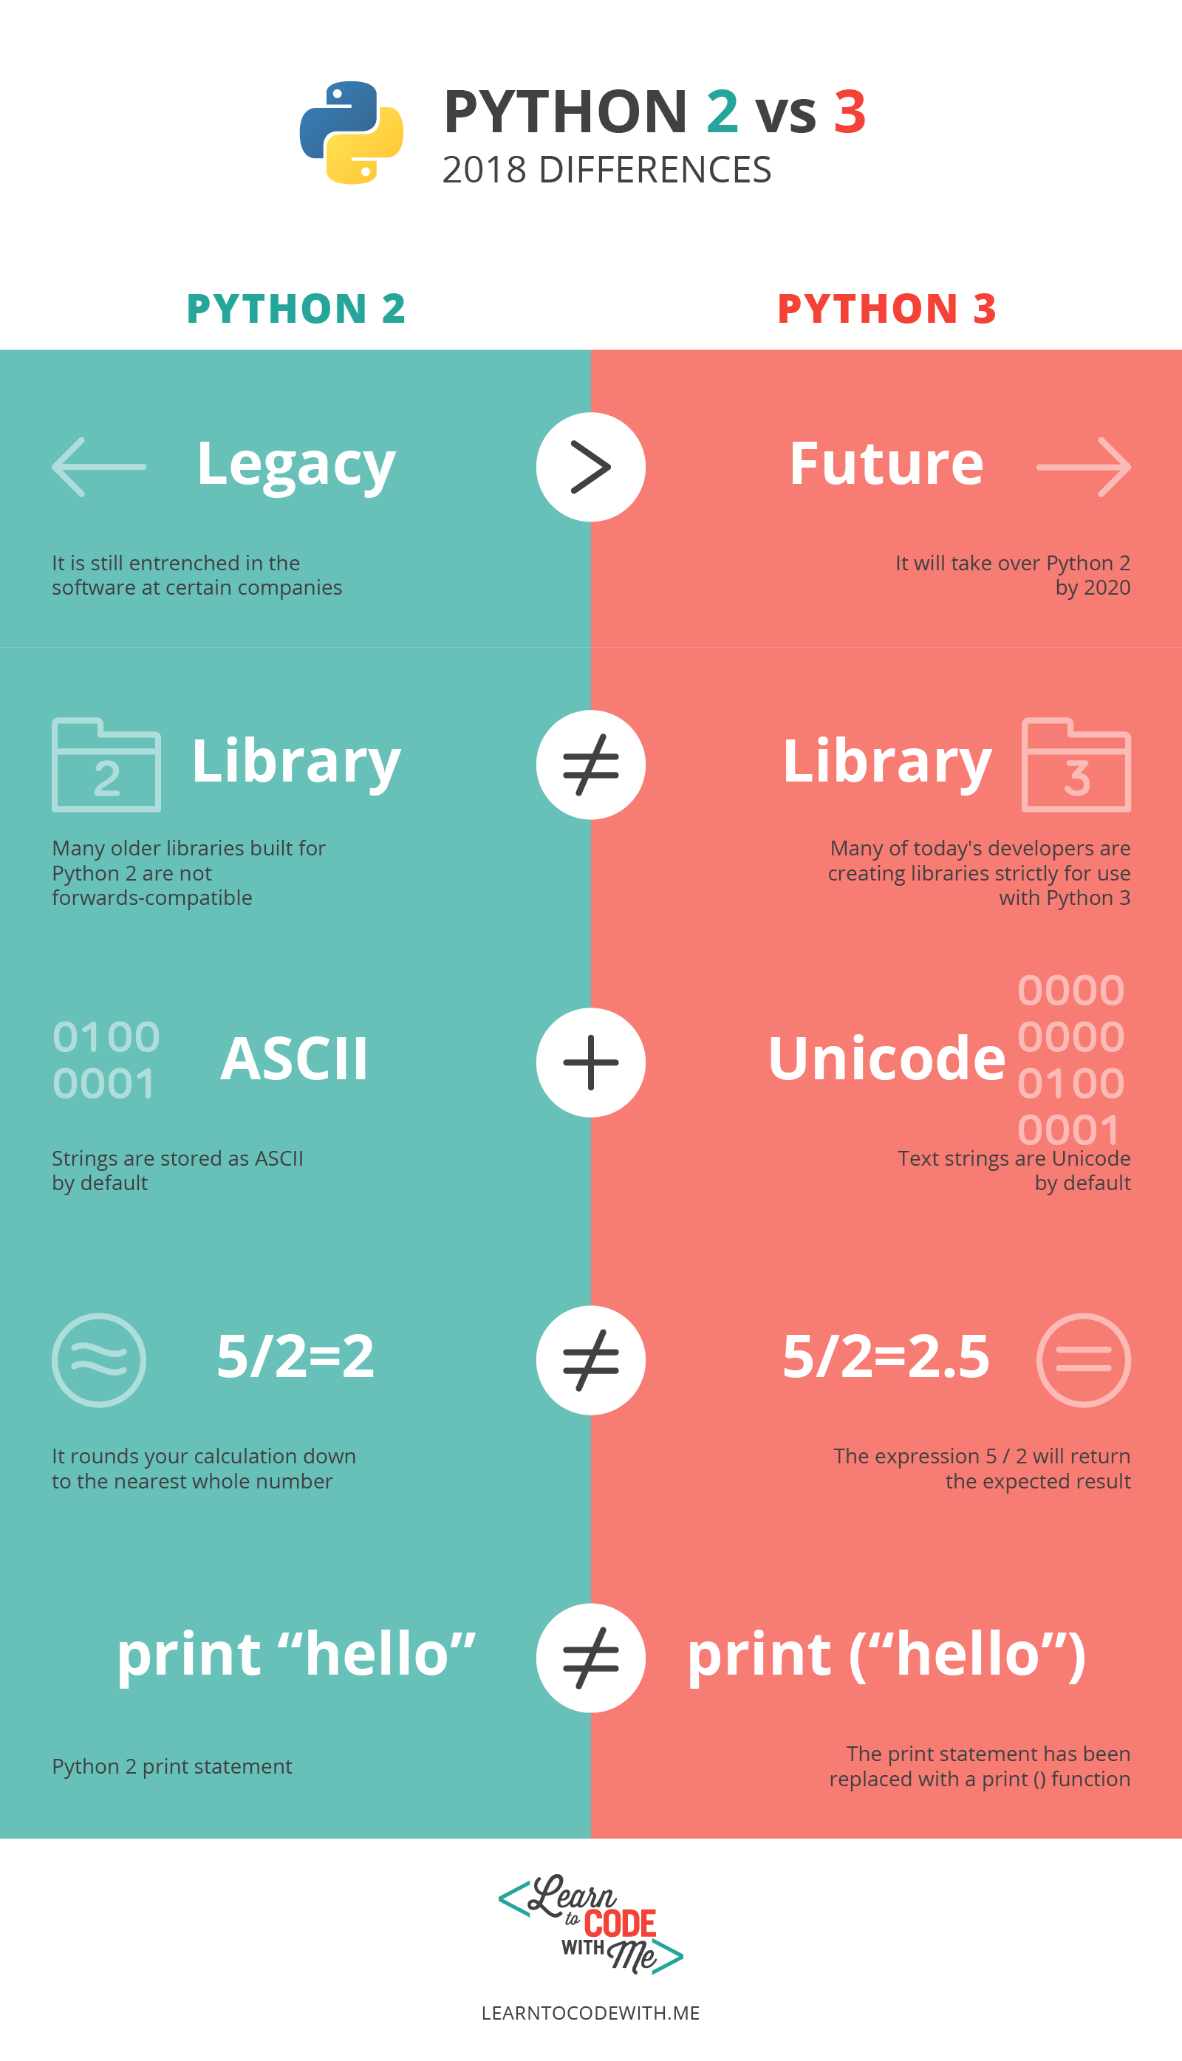

Slide 6
Perbedaan Python 2 dan Python 3
Sebelum Anda menggunakan Python, Anda harus menginstalnya terlebih dahulu di sistem operasi komputer Anda. Saat ini Python memiliki 2 versi yang berbeda, yaitu Python versi 3.6.2 dan Python versi 2.7.10. Disini kita akan belajar bahasa pemrograman Python menggunakan versi terbaru 3.6.2
Cara menginstal python sangat mudah, ikuti panduan dibawah ini. Dibawah adalah panduan cara instal python di platform Linux, Windows dan Mac OS.

Slide 7
Windows
Buka browser, kunjungi http://www.python.org/downloads/windows/
ATAU, klik direct link https://www.python.org/ftp/python/3.4.3/python-3.4.3.msi
Buka (klik 2x) file installer python yang baru saja di download
Ikuti langkah instalasi sampai selesai

Slide 8
Hello World Python
Syntax bahasa Python hampir sama dengan bahasa pemrograman pada umumnya seperti Java atau PHP.
Syntax Dasar
Dibawah ini adalah contoh fungsi Python yang digunakan untuk mencetak. Di Python untuk mencetak cukup gunakan fungsi print() , dimana sesuatu yang akan dicetak harus diletakkan diantara kurung buka dan kurung tutup, bahkan di Python versi 2.x Anda tidak harus menggunakan tanda kurung kurawal, cukup pisahkan dengan spasi. Jika ingin mencetak tipe data String langsung, Anda harus memasukanya ke dalam tanda kutip terlebih dahulu.
Saat menjalankan script, maka hasilnya seperti ini :

Slide 9
Komentar
Komentar (comment) adalah kode di dalam script Python yang tidak dieksekusi atau tidak dijalankan mesin. Komentar hanya digunakan untuk menandai atau memberikan keterangan tertulis pada script.
Komentar biasa digunakan untuk membiarkan orang lain memahami apa yang dilakukan script. atau untuk mengingatkan kepada programmer sendiri jika suatu saat kembali mengedit script tersebut. Untuk menggunakan komentar anda cukup menulis tanda pagar #, diikuti dengan komentar Anda.

Slide 10


Contoh penggunaan komentar :
Hasil setelah menjalankan script :

Slide 11
Tipe Data Python
Tipe data adalah suatu media atau memori pada komputer yang digunakan untuk menampung informasi. Python sendiri mempunyai tipe data yang cukup unik bila kita bandingkan dengan bahasa pemrograman yang lain.
Berikut adalah tipe data dari bahasa pemrograman Python :

Slide 12
Tipe Data | Contoh | Penjelasan
Boolean | True atau False | Menyatakan benar True yang bernilai 1, atau salah False yang bernilai 0
String | "Ayo belajar Python" | Menyatakan karakter/kalimat bisa berupa huruf angka, dll (diapit tanda " atau ')
Integer | 25 atau 1209 | Menyatakan bilangan bulat
Float | 3.14 atau 0.99 | Menyatakan bilangan yang mempunyai koma

Slide 13
Hexadecimal | 9a atau 1d3 | Menyatakan bilangan dalam format heksa (bilangan berbasis 16)
Complex | 1 + 5j | Menyatakan pasangan angka real dan imajiner
List | ['xyz', 786, 2.23] | Data untaian yang menyimpan berbagai tipe data dan isinya bisa diubah-ubah
Tuple | ('xyz', 768, 2.23) | Data untaian yang menyimpan berbagai tipe data tapi isinya tidak bisa diubah
Dictionary | {'nama': 'adi','id':2} | Data untaian yang menyimpan berbagai tipe data berupa pasangan penunjuk dan nilai

Slide 14
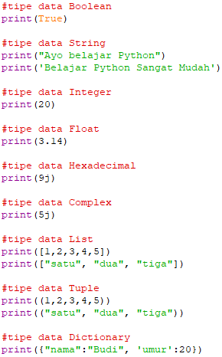
Contoh penggunaan tipe data :

Slide 15
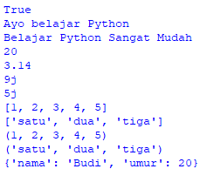
Hasil setelah menjalankan script :

Slide 16
Variabel Python
Variabel adalah lokasi memori yang dicadangkan untuk menyimpan nilai-nilai. Ini berarti bahwa ketika Anda membuat sebuah variabel Anda memesan beberapa ruang di memori. Variabel menyimpan data yang dilakukan selama program dieksekusi, yang nantinya isi dari variabel tersebut dapat diubah oleh operasi - operasi tertentu pada program yang menggunakan variabel.
Variabel dapat menyimpan berbagai macam tipe data. Di dalam pemrograman Python, variabel mempunyai sifat yang dinamis, artinya variabel Python tidak perlu didekralasikan tipe data tertentu dan variabel Python dapat diubah saat program dijalankan.

Slide 17
Penulisan variabel Python sendiri juga memiliki aturan tertentu, yaitu :
Karakter pertama harus berupa huruf atau garis bawah/underscore _
Karakter selanjutnya dapat berupa huruf, garis bawah/underscore _ atau angka
Karakter pada nama variabel bersifat sensitif (case-sensitif). Artinya huruf kecil dan huruf besar dibedakan. Sebagai contoh, variabel namaDepan dan namadepan adalah variabel yang berbeda.

Slide 18
Untuk mulai membuat variabel di Python caranya sangat mudah, Anda cukup menuliskan variabel lalu mengisinya dengan suatu nilai dengan cara menambahkan tanda sama dengan = diikuti dengan nilai yang ingin dimasukan.
Dibawah ini adalah contoh penggunaan variabel dalam bahasa pemrograman Python

Slide 19
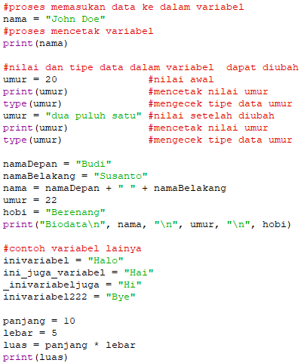
Contoh penggunaan variabel :

Slide 20
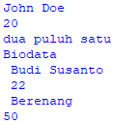
Hasil setelah menjalankan script :

Slide 21
Operator Python
Operator adalah konstruksi yang dapat memanipulasi nilai dari operan. Sebagai contoh operasi 3 + 2 = 5. Disini 3 dan 2 adalah operan dan + adalah operator.
Bahasa pemrograman Python mendukung berbagai macam operator, diantaranya :
Operator Aritmatika (Arithmetic Operators)
Operator Perbandingan (Comparison (Relational) Operators)
Operator Penugasan (Assignment Operators)
Operator Logika (Logical Operators)
Operator Bitwise (Bitwise Operators)
Operator Keanggotaan (Membership Operators)
Operator Identitas (Identity Operators)

Slide 22
Operator Aritmatika
Operator | Contoh | Penjelasan
Penjumlahan + | 1 + 3 = 4 | Menjumlahkan nilai dari masing-masing operan atau bilangan
Pengurangan - | 4 - 1 = 3 | Mengurangi nilai operan di sebelah kiri menggunakan operan di sebelah kanan
Perkalian * | 2 * 4 = 8 | Mengalikan operan/bilangan
Pembagian / | 10 / 5 = 2 | Untuk membagi operan di sebelah kiri menggunakan operan di sebelah kanan

Slide 23
Sisa Bagi % | 11 % 2 = 1 | Mendapatkan sisa pembagian dari operan di sebelah kiri operator ketika dibagi oleh operan di sebelah kanan
Pangkat ** | 8 ** 2 = 64 | Memangkatkan operan disebelah kiri operator dengan operan di sebelah kanan operator
Pembagian Bulat // | 10 // 3 = 3 | Sama seperti pembagian. Hanya saja angka dibelakang koma dihilangkan

Slide 24
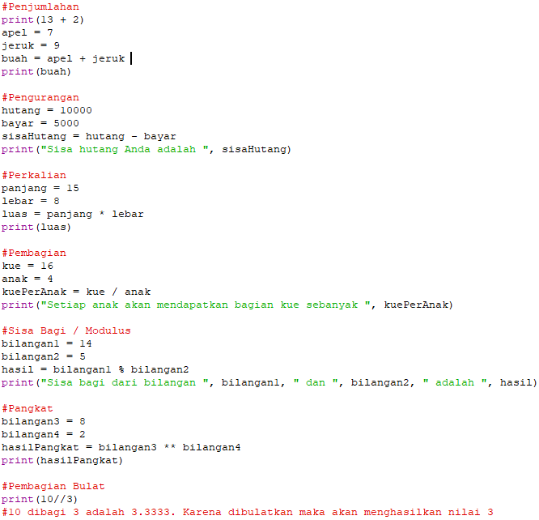
Contoh penggunaan operator aritmatika :

Slide 25
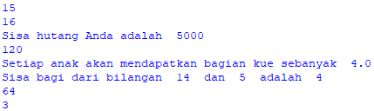
Hasil setelah menjalankan script :

Slide 26
Operator Perbandingan
Operator | Contoh | Penjelasan
Sama dengan == | 1 == 1 | bernilai True Jika masing-masing operan memiliki nilai yang sama, maka kondisi bernilai benar atau True.
Tidak sama dengan != | 2 != 2 | bernilai False Akan menghasilkan nilai kebalikan dari kondisi sebenarnya.
Tidak sama dengan <> | 2 <> 2 | bernilai False Akan menghasilkan nilai kebalikan dari kondisi sebenarnya.
Lebih besar dari > | 5 > 3 | bernilai True Jika nilai operan kiri lebih besar dari nilai operan kanan, maka kondisi menjadi benar.

Slide 27
Lebih kecil dari < | 5 < 3 | bernilai True Jika nilai operan kiri lebih kecil dari nilai operan kanan, maka kondisi menjadi benar.
Lebih besar atau sama dengan >= | 5 >= 3 | bernilai True Jika nilai operan kiri lebih besar dari nilai operan kanan, atau sama, maka kondisi menjadi benar.
Lebih kecil atau sama dengan <= | 5 <= 3 | bernilai True Jika nilai operan kiri lebih kecil dari nilai operan kanan, atau sama, maka kondisi menjadi benar.

Slide 28
Operator Penugasan
Operator | Contoh | Penjelasan
Sama dengan = | a = 1 | Memberikan nilai di kanan ke dalam variabel yang berada di sebelah kiri.
Tambah sama dengan += | a += 2 | Memberikan nilai variabel dengan nilai variabel itu sendiri ditambah dengan nilai di sebelah kanan.
Kurang sama dengan -= | a -= 2 | Memberikan nilai variabel dengan nilai variabel itu sendiri dikurangi dengan nilai di sebelah kanan.
Kali sama dengan *= | a *= 2 | Memberikan nilai variabel dengan nilai variabel itu sendiri dikali dengan nilai di sebelah kanan.

Slide 29
Bagi sama dengan /= | a /= 4 | Memberikan nilai variabel dengan nilai variabel itu sendiri dibagi dengan nilai di sebelah kanan.
Sisa bagi sama dengan %= | a %= 3 | Memberikan nilai variabel dengan nilai variabel itu sendiri dibagi dengan nilai di sebelah kanan. Yang diambil nantinya adalah sisa baginya.
Pangkat sama dengan **= | a **= 3 | Memberikan nilai variabel dengan nilai variabel itu sendiri dipangkatkan dengan nilai di sebelah kanan.
Pembagian bulat sama dengan //= | a //= 3 | Membagi bulat operan sebelah kiri operator dengan operan sebelah kanan operator kemudian hasilnya diisikan ke operan sebelah kiri.

Slide 30
Prioritas Eksekusi Operator
Operator | Keterangan
** | Aritmatika
~, +, - | Bitwise
*, /, %, // | Aritmatika
+, - | Aritmatika
>>, << | Bitwise
& | Bitwise

Slide 31
^, | | Bitwise
<=, <, >, >= | Perbandingan
<> , ==, != | Perbandingan
=, %=, /=, //=, -=, +=, *=, **= | Penugasan
is, is not | Identitas
in, not in | Membership (Keanggotaan)
not, or, and | Logika

Slide 32
Kondisi Python
Kondisi If
Pengambilan keputusan (kondisi if) digunakan untuk mengantisipasi kondisi yang terjadi saat jalanya program dan menentukan tindakan apa yang akan diambil sesuai dengan kondisi.
Pada python ada beberapa statement/kondisi diantaranya adalah if, else dan elif Kondisi if digunakan untuk mengeksekusi kode jika kondisi bernilai benar True.Jika kondisi bernilai salah False maka statement/kondisi if tidak akan di-eksekusi.
Dibawah ini adalah contoh penggunaan kondisi if pada Python

Slide 33
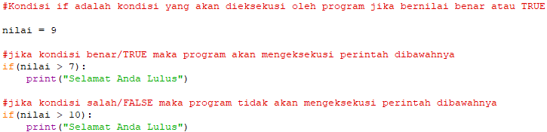
Contoh penggunaan kondisi if :

Slide 34
Hasil setelah menjalankan script :
Dari contoh diatas, jika program dijalankan maka akan mencetak string "Selamat Anda Lulus Ujian" sebanyak 1 kali yaitu pada if pertama. Di if kedua statement bernilai salah, jadi perintah print("Selamat Anda Lulus") tidak akan dieksekusi.

Slide 35
Kondisi If Else
Pengambilan keputusan (kondisi if else) tidak hanya digunakan untuk menentukan tindakan apa yang akan diambil sesuai dengan kondisi, tetapi juga digunakan untuk menentukan tindakan apa yang akan diambil/dijalankan jika kondisi tidak sesuai.
Pada python ada beberapa statement/kondisi diantaranya adalah if, else dan elif Kondisi if digunakan untuk mengeksekusi kode jika kondisi bernilai benar. Kondisi if else adalah kondisi dimana jika pernyataan benar True maka kode dalam if akan dieksekusi, tetapi jika bernilai salah False maka akan mengeksekusi kode di dalam else.
Dibawah ini adalah contoh penggunaan kondisi if else pada Python

Slide 36
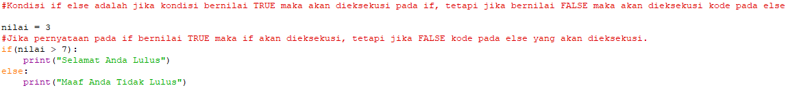
Contoh penggunaan kondisi if else :

Slide 37
Hasil setelah menjalankan script :
Pada contoh diatas, jika program dijalankan maka akan mencetak string “Maaf Anda Tidak Lulus” karena pernyataan pada if bernilai False

Slide 38
Kondisi Elif
Pengambilan keputusan (kondisi if elif) merupakan lanjutan/percabangan logika dari “kondisi if”. Dengan elif kita bisa membuat kode program yang akan menyeleksi beberapa kemungkinan yang bisa terjadi. Hampir sama dengan kondisi “else”, bedanya kondisi “elif” bisa banyak dan tidak hanya satu.
Dibawah ini adalah contoh penggunaan kondisi elif pada Python

Slide 39
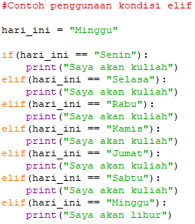
Contoh penggunaan kondisi elif :

Slide 40
Hasil setelah menjalankan script :
Pada contoh diatas, jika program dijalankan maka akan mencetak string “Saya akan libur”

Slide 41
Loop Python
Secara umum, pernyataan pada bahasa pemrograman akan dieksekusi secara berurutan. Pernyataan pertama dalam sebuah fungsi dijalankan pertama, diikuti oleh yang kedua, dan seterusnya. Tetapi akan ada situasi dimana Anda harus menulis banyak kode, dimana kode tersebut sangat banyak. Jika dilakukan secara manual maka Anda hanya akan membuang-buang tenaga dengan menulis beratus-ratus bahkan beribu-ribu kode. Untuk itu Anda perlu menggunakan pengulangan di dalam bahasa pemrograman Python.
Di dalam bahasa pemrograman Python pengulangan dibagi menjadi 3 bagian, yaitu :
While Loop
For Loop
Nested Loop

Slide 42
While Loop
Pengulangan While Loop di dalam bahasa pemrograman Python dieksesusi statement berkali-kali selama kondisi bernilai benar atau True.
Dibawah ini adalah contoh penggunaan pengulangan While Loop.

Slide 43
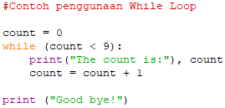
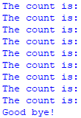
Contoh penggunaan while loop :
Hasil setelah menjalankan script :

Slide 44
For Loop
Pengulangan for pada Python memiliki kemampuan untuk mengulangi item dari urutan apapun, seperti list atau string.
Dibawah ini adalah contoh penggunaan pengulangan While Loop.

Slide 45
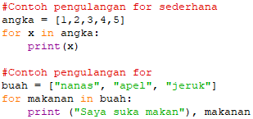
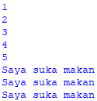
Contoh penggunaan for loop :
Hasil setelah menjalankan script :

Slide 46
Nested Loop
Bahasa pemrograman Python memungkinkan penggunaan satu lingkaran di dalam loop lain. Bagian berikut menunjukkan beberapa contoh untuk menggambarkan konsep tersebut.
Dibawah ini adalah contoh penggunaan Nested Loop.

Slide 47
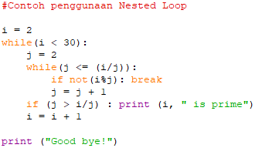
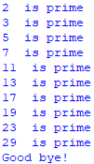
Contoh penggunaan for loop :
Hasil setelah menjalankan script :

Slide 48
Number Python
Number adalah tipe data Python yang menyimpan nilai numerik. Number adalah tipe data yang tidak berubah. Ini berarti, mengubah nilai dari sejumlah tipe data akan menghasilkan objek yang baru dialokasikan. Objek Number dibuat saat Anda memberikan nilai pada-nya. Sebagai contoh : angkaPertama = 1 dan angkaKedua = 33
Python mendukung beberapa tipe data Number diantaranya :
Int
Float
Complex
Berikut ini adalah beberapa contoh dari Tipe data Number pada Python :

Slide 49
Int | Float | Complex
20 | 0.1 | 3.14j
300 | 1.20 | 35.j
-13 | -41.2 | 3.12e-12j
020 | 32.23+e123 | .873j
-0103 | -92. | -.123+0J
-0x212 | -32.52e10 | 3e+123J
0x56 | 60.2-E13 | 4.31e-4j

Slide 50
Konversi Tipe Data Number Python
Pada Python Anda bisa mengkonversi tipe data dengan menggunakan fungsi. Dibawah ini adalah beberapa fungsi untuk mengkonversi tipe data number Python.
int(x) untuk meng-konversi x menjadi plain integer.
long(x) untuk meng-konversi x menjadi long integer.
float(x) untuk meng-konversi x menjadi floating point number.
complex(x) untuk meng-konversi x menjadi complex number dengna real part x dan imaginary part zero.
complex(x, y) untuk meng-konversi x dan y menjadi complex number dengan real part x dan imaginary part y. x dan numeric expressions y.

Slide 51
Fungsi Matematika Python
Pada bahasa pemrograman Python terdapat fungsi untuk melakukan perhitungan matematis, berikut adalah daftarnya :

Slide 52
Nama | Penggunaan | Penjelasan
Absolute | abs(x) | Nilai absolut dari x:(positive) jarak antara x and 0.
Ceiling | ceil(x) | Ceiling dari x: integer terkecil yang kurang dari x.
Cmp | cmp(x, y) | -1 if x < y, 0 if x == y, or 1 if x > y. Tidak berlaku lagi dengan Python 3. Sebaliknya gunakan return (x>y)-(x
Eksponen | exp(x) | Nilai eksponen dari x: ex
Fabs | fabs(x) | Nilai absolut dari x.
Floor | floor(x) | The floor of x: the largest integer not greater than x.
Floor | floor(x) | Nilai dasar dari x: internet terbesar tidak lebih besar dari x.

Slide 53
Log | log(x) | Logaritma dari x, untuk x > 0.
Log 10 | log10(x) | Basis 10 logaritma dari x, untuk x > 0.
Max | max(x1, x2,...) | Argumen terbesar: Nilai terdekat dengan tak terhingga positif
Min | min(x1, x2,...) | Argumen terkecil: nilai yang paling mendekati tak berhingga negatif.
Modf | modf(x) | Bagian pecahan dan bilangan bulat dari x dalam tupel dua item. Kedua bagian memiliki tanda yang sama dengan x. Bagian integer dikembalikan sebagai float.
Pow | pow(x, y) | Nilai x ** y.
Round | round(x [,n]) | X dibulatkan menjadi n digit dari titik desimal. Putaran Python jauh dari nol sebagai tie-breaker: round (0.5) adalah 1.0 dan round (-0.5) adalah -1.0.
Akar Kuadrat | sqrt(x) | Akar kuadrat x untuk x> 0.

Slide 54
Fungsi Nomor Acak Python
Nomor acak digunakan untuk aplikasi permainan, simulasi, pengujian, keamanan, dan privasi. Python mencakup fungsi berikut yang umum digunakan. Berikut adalah daftarnya :

Slide 55
Nama | Penggunaan | Penjelasan
Choice | choice(seq) | Item acak dari list, tuple, atau string.
RandRange | randrange ([start,] stop [,step]) | Elemen yang dipilih secara acak dari jangkauan (start, stop, step).
Random | random() | A random float r, sehingga 0 kurang dari atau sama dengan r dan r kurang dari 1
Seed | seed([x]) | Menetapkan nilai awal integer yang digunakan dalam menghasilkan bilangan acak. Panggil fungsi ini sebelum memanggil fungsi modul acak lainnya. Tidak ada pengembalian
Shuffle | shuffle(lst) | Mengacak daftar dari daftar di tempat. Tidak ada pengembalian
Floor | floor(x) | The floor of x: the largest integer not greater than x.
Uniform | uniform(x, y) | Sebuah float acak r, sedemikian rupa sehingga x kurang dari atau sama dengan r dan r kurang dari y.

Slide 56
Fungsi Trigonometri Python
Python mencakup fungsi berikut yang melakukan perhitungan trigonometri. Berikut adalah daftarnya :

Slide 57
Nama | Penggunaan Penjelasan
Acos | acos(x) | Kembalikan kosinus x, di radian.
Asin | asin(x) | Kembalikan busur sinus x, dalam radian.
Atan | atan(x) | Kembalikan busur singgung x, di radian.
Atan 2 | atan2(y, x) | Kembali atan (y / x), di radian.
Kosinus | cos(x) | Kembalikan kosinus x radian.
Hypot | hypot(x, y) | Kembalikan norma Euclidean, sqrt (x * x + y * y).
Sin | sin(x) | Kembalikan sinus dari x radian.
Tan | tan(x) | Kembalikan tangen x radian.
Derajat | degrees(x) | Mengonversi sudut x dari radian ke derajat.
Radian | radians(x) | Mengonversi sudut x dari derajat ke radian.

Slide 58
Konstanta Matematika Python
Modul ini juga mendefinisikan dua konstanta matematika. Berikut adalah daftarnya :
Nama | Penggunaan | Penjelasan
Pi | pi | Konstanta Pi matematika
e | e | Konstanta e matematika

Slide 59
String Python
String adalah jenis yang paling populer di bahasa pemrograman. Kita bisa membuatnya hanya dengan melampirkan karakter dalam tanda kutip. Python memperlakukan tanda kutip tunggal sama dengan tanda kutip ganda. Membuat string semudah memberi nilai pada sebuah variabel.
Dibawah ini adalah contoh sederhana dari sebuah string pada bahasa pemrograman Python.

Slide 60


Mengakses Nilai dalam String
Python tidak menggunakan tipe karakter titik koma ; Ini diperlakukan sebagai string dengan panjang satu, sehingga juga dianggap sebagai substring.
Untuk mengakses substring, gunakan tanda kurung siku untuk mengiris beserta indeks atau indeks untuk mendapatkan substring Anda. Sebagai contoh :
Bila kode diatas dieksekusi, maka akan menghasilkan hasil sebagai berikut :

Slide 61
Mengupdate String
Anda dapat “memperbarui” string yang ada dengan (kembali) menugaskan variabel ke string lain. Nilai baru dapat dikaitkan dengan nilai sebelumnya atau ke string yang sama sekali berbeda sama sekali. Sebagai contoh
Bila kode diatas dieksekusi, maka akan menghasilkan hasil sebagai berikut :

Slide 62
Escape Characters/Karakter Escape Python
Dibawah ini adalah tabel dari daftar karakter escape atau karakter non-printable yang dapat diwakili/ditulis dengan awalan notasi backslash.

Slide 63
Notasi Backslash | Karakter Hexadecimal | Penjelasan
\a | 0x07 | Bell atau alert
\b | 0x08 | Backspace
\cx |  | Control-x
\C-x |  | Control-x
\e | 0x1b | Escape
\f | 0x0c | Formfeed
\M-\C-x |  | Meta-Control-x
\n | 0x0a | Newline
\nnn |  | Octal notation, dimana n berada di range 0.7

Slide 64
\r | 0x0d | Carriage return
\s | 0x20 | Space
\t | 0x09 | Tab
\v | 0x0b | Vertical tab
\x |  | Character x
\xnn |  | Notasi Hexadecimal, dimana n berada di range 0.9, a.f, atau A.F

Slide 65
Operator Spesial String Python
Asumsikan variabel string adalah ‘Belajar’ dan variabel b adalah ‘Python’, lalu dibawah ini adalah operator yang bisa dipakai pada kedua string di variabel tersebut. a = "Belajar" b = "Python“
Berikut adalah daftar operator spesial string pada Python :

Slide 66
Operator | Contoh Penjelasan
+ | a + b | akan menghasilkan BelajarPython Concatenation - Menambahkan nilai pada kedua sisi operator
* | a*2 | akan menghasilkan BelajarBelajar Pengulangan - Membuat string baru, menggabungkan beberapa salinan dari string yang sama
[] | a[1] | akan menghasilkan e Slice - Memberikan karakter dari indeks yang diberikan
[ : ] | a[1:4] | akan menghasilkan ela Range Slice - Memberikan karakter dari kisaran yang diberikan

Slide 67
in | B in a | akan menghasilkan 1 Keanggotaan - Mengembalikan nilai true jika ada karakter dalam string yang diberikan
not in | Z not in a | akan menghasilkan 1 Keanggotaan - Mengembalikan nilai true jika karakter tidak ada dalam string yang diberikan
r/R | print r’\n’ prints \n dan print R’\n’prints \n Raw String - | Menekan arti aktual karakter Escape. Sintaks untuk string mentah sama persis dengan string biasa kecuali operator string mentah, huruf “r”, yang mendahului tanda petik. “R” bisa berupa huruf kecil (r) atau huruf besar (R) dan harus ditempatkan tepat sebelum tanda kutip pertama.
% |  | Format - Melakukan format String

Slide 68
Operator Format String Python
Salah satu fitur Python yang paling keren adalah format string operator %. Operator ini unik untuk string dan membuat paket memiliki fungsi dari keluarga printf C () C. berikut adalah contoh sederhananya : print ("My name is %s and weight is %d kg!" % ('Zara', 21))
Berikut adalah daftar lengkap simbol yang bisa digunakan bersamaan dengan % :

Slide 69
Operator | Penjelasan
%c | character
%s | Konversi string melalui str () sebelum memformat
%i | Dianggap sebagai bilangan bulat desimal
%d | Dianggap sebagai bilangan bulat desimal
%u | Unsigned decimal integer
%o | Bilangan bulat oktal
%x | Bilangan bulat heksadesimal (huruf kecil)
%X | Bilangan bulat heksadesimal (huruf besar)
%e | Notasi eksponensial (dengan huruf kecil ‘e’)
%E | Notasi eksponensial (dengan huruf besar ‘E’)
%f | Bilangan real floating point
%g | Yang lebih pendek dari% f dan% e
%G | Lebih pendek dari% f dan% E

Slide 70
Triple Quote Python
Python triple quotes digunakan dengan membiarkan string untuk ditulis dalam beberapa baris, termasuk kata kerja NEWLINEs, TABs, dan karakter khusus lainnya. Sintaks untuk triple quotes terdiri dari tiga tanda kutip tunggal atau ganda ditulis berturut-turut : Berikut adalah contohnya :

Slide 71
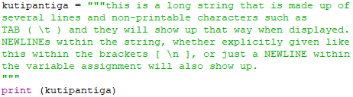
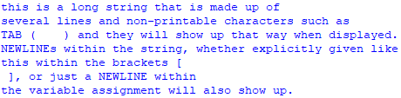
Contoh penggunaan triple quote python :
Hasil setelah menjalankan script :

Slide 72
String Unicode Python
Pada Python 3, semua string diwakili dalam Unicode. Sedangkan pada Python 2 disimpan secara internal sebagai 8-bit ASCII, maka diperlukanlampiran ‘u’ untuk membuatnya menjadi Unicode. Tetapi hal ini tidak lagi diperlukan sekarang. :
Metode String Built-in
Python menyertakan metode built-in berikut untuk memanipulasi string

Slide 73
Metode | Penjelasan
capitalize() | Meng-kapitalkan huruf pertama string
center(width, fillchar) | Mengembalikan string yang dilapisi dengan fillchar dengan string asli yang dipusatkan pada total width kolom.
count(str, beg = 0,end = len(string)) | Menghitung berapa kali str yang terjadi dalam string atau dalam substring string jika memulai indeks beg dan end index end diberikan.
decode(encoding = 'UTF-8',errors = 'strict') | Dekode string menggunakan codec yang terdaftar untuk pengkodean. Encoding default ke pengkodean string default.
encode(encoding = 'UTF-8',errors = 'strict') | Mengembalikan versi string yang dikodekan string; Pada kesalahan, default adalah menaikkan ValueError kecuali jika kesalahan diberikan dengan ‘ignore’ atau ‘replace’.
endswith(suffix, beg = 0, end = len(string)) | Menentukan apakah string atau substring string (jika memulai indeks memohon dan mengakhiri akhir indeks diberikan) berakhir dengan akhiran; Mengembalikan nilai true jika benar dan salah.
expandtabs(tabsize = 8) | Memperluas tab dalam string ke banyak ruang; Default ke 8 spasi per tab jika tabsize tidak tersedia.

Slide 74
find(str, beg = 0 end = len(string)) | Tentukan jika str terjadi dalam string atau dalam substring string jika memulai indeks beg dan end index end diberikan return index jika ditemukan dan -1 sebaliknya.
index(str, beg = 0, end = len(string)) | Sama seperti find (), namun menimbulkan pengecualian jika str tidak ditemukan.
isalnum() | Mengembalikan true jika string memiliki minimal 1 karakter dan semua karakternya alfanumerik dan false sebaliknya.
isalpha() | Mengembalikan true jika string memiliki minimal 1 karakter dan semua karakter adalah abjad dan false sebaliknya.
isdigit() | Mengembalikan true jika string hanya berisi digit dan false sebaliknya.
islower() | Mengembalikan true jika string memiliki setidaknya 1 karakter casing dan semua karakter casing dalam huruf kecil dan false sebaliknya.
isnumeric() | Mengembalikan true jika string unicode hanya berisi karakter numerik dan false sebaliknya.
isspace() | Mengembalikan true jika string hanya berisi karakter spasi dan false sebaliknya.
istitle() | Mengembalikan true jika string benar “titlecased” dan false sebaliknya.

Slide 75
isupper() | Mengembalikan true jika string memiliki setidaknya satu karakter casing dan semua karakter casing ada dalam huruf besar dan false sebaliknya.
join(seq) | Merges (concatenates) representasi string elemen dalam urutan seq menjadi string, dengan string pemisah.
len(string) | Mengembalikan panjang string
ljust(width[, fillchar]) | Mengembalikan string berlapis ruang dengan string asli dibiarkan dibenarkan ke kolom lebar total.
lower() | Mengonversi semua huruf besar dalam bentuk string menjadi huruf kecil.
lstrip() | Menghapus semua spasi utama dalam string.
maketrans() | Mengembalikan tabel terjemahan untuk digunakan dalam fungsi terjemahan.
max(str) | Mengembalikan karakter alfabetik dari string str.
min(str) | Mengembalikan min karakter abjad dari string str.
replace(old, new [, max]) | Menggantikan semua kemunculan lama dalam string dengan kejadian baru atau paling maksimal jika max diberikan.
rfind(str, beg = 0,end = len(string)) | Sama seperti find (), tapi cari mundur dalam string.

Slide 76
rindex( str, beg = 0, end = len(string)) | Sama seperti index (), tapi cari mundur dalam string.
rjust(width,[, fillchar]) | Mengembalikan string berlapis ruang dengan senar asli benar-dibenarkan untuk total kolom lebar.
rstrip() | Menghapus semua spasi spasi string.
split(str="", num=string.count(str)) | Membagi string sesuai dengan pemisah str (ruang jika tidak disediakan) dan mengembalikan daftar substring; Terpecah menjadi paling banyak substring jika diberikan.
splitlines( num=string.count('\n')) | Membagi string sama sekali (atau num) NEWLINEs dan mengembalikan daftar setiap baris dengan NEWLINEs dihapus.
startswith(str, beg=0,end=len(string) | Determines if string or a substring of string (if starting index beg and ending index end are given) starts with substring str; returns true if so and false otherwise.
strip([chars]) | Lakukan kedua lstrip () dan rstrip () pada string
swapcase() | Kasus invers untuk semua huruf dalam string.

Slide 77
title() | Mengembalikan versi string “titlecased”, yaitu, semua kata diawali dengan huruf besar dan sisanya huruf kecil.
translate(table, deletechars="") | Menerjemahkan string sesuai dengan tabel terjemahan str (256 karakter), menghapus string del.
upper() | Mengonversi huruf kecil dalam bentuk string ke huruf besar.
zfill (width) | Mengembalikan string asli yang tertinggal dengan angka nol ke total karakter lebar; Dimaksudkan untuk angka, zfill () mempertahankan tanda apapun yang diberikan (kurang satu nol).
isdecimal() | Mengembalikan nilai true jika string unicode hanya berisi karakter desimal dan false sebaliknya.

Slide 78
List Python
Dalam bahasa pemrograman Python, struktur data yang paling dasar adalah urutan atau lists. Setiap elemen-elemen berurutan akan diberi nomor posisi atau indeksnya. Indeks pertama dalam list adalah nol, indeks kedua adalah satu dan seterusnya.
Python memiliki enam jenis urutan built-in, namun yang paling umum adalah list dan tuple. Ada beberapa hal yang dapat Anda lakukan dengan semua jenis list. Operasi ini meliputi pengindeksan, pengiris, penambahan, perbanyak, dan pengecekan keanggotaan. Selain itu, Python memiliki fungsi built-in untuk menemukan panjang list dan untuk menemukan elemen terbesar dan terkecilnya

Slide 79

Membuat List Python
List adalah tipe data yang paling serbaguna yang tersedia dalam bahasa Python, yang dapat ditulis sebagai daftar nilai yang dipisahkan koma (item) antara tanda kurung siku. Hal penting tentang daftar adalah item dalam list tidak boleh sama jenisnya.
Membuat list sangat sederhana, tinggal memasukkan berbagai nilai yang dipisahkan koma di antara tanda kurung siku. Dibawah ini adalah contoh sederhana pembuatan list dalam bahasa Python.

Slide 80
Akses Nilai Dalam List Python
Untuk mengakses nilai dalam list python, gunakan tanda kurung siku untuk mengiris beserta indeks atau indeks untuk mendapatkan nilai yang tersedia pada indeks tersebut.
Berikut adalah contoh cara mengakses nilai di dalam list python :

Slide 81
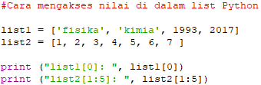

Contoh penggunaan pengaksesan nilai di dalam list :
Hasil setelah menjalankan script :

Slide 82

Update Nilai Dalam List Python
Untuk mengakses nilai dalam list python, gunakan tanda kurung siku untuk mengiris beserta indeks atau indeks untuk mendapatkan nilai yang tersedia pada indeks tersebut.
Berikut adalah contoh cara mengakses nilai di dalam list python :

Slide 83
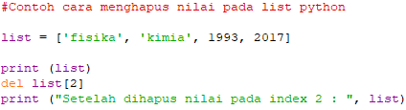
Hapus Nilai Dalam List Python
Untuk menghapus nilai di dalam list python, Anda dapat menggunakan salah satu pernyataan del jika Anda tahu persis elemen yang Anda hapus. Anda dapat menggunakan metode remove() jika Anda tidak tahu persis item mana yang akan dihapus. Sebagai contoh :

Slide 84
Operasi Dasar Pada List Python
List Python merespons operator + dan * seperti string; Itu artinya penggabungan dan pengulangan di sini juga berlaku, kecuali hasilnya adalah list baru, bukan sebuah String.
Sebenarnya, list merespons semua operasi urutan umum yang kami gunakan pada String di bab sebelumnya. Dibawah ini adalah tabel daftar operasi dasar pada list python.

Slide 85
Python Expression | Hasil | Penjelasan
len([1, 2, 3, 4]) | 4 | Length
[1, 2, 3] + [4, 5, 6] | [1, 2, 3, 4, 5, 6] | Concatenation
['Halo!'] * 4 | ['Halo!', 'Halo!', 'Halo!', 'Halo!'] | Repetition
2 in [1, 2, 3] | True | Membership
for x in [1,2,3] : print (x,end = ' ') | 1 2 3 | Iteration

Slide 86
Indexing, Slicing, dan Matrix Pada List Python
Karena list adalah urutan, pengindeksan dan pengiris bekerja dengan cara yang sama untuk list seperti yang mereka lakukan untuk String.
Dengan asumsi input berikut :
L = ['C++'', 'Java', 'Python']
Python Expression | Hasil | Penjelasan
L[2] | 'Python' | Offset mulai dari nol
L[-2] | 'Java' | Negatif: hitung dari kanan
[1:] | ['Java', 'Python'] | Slicing mengambil bagian

Slide 87
Method dan Fungsi Build-in Pada List Python
Python menyertakan fungsi built-in sebagai berikut :
Python Function | Penjelasan
cmp(list1, list2) # | Tidak lagi tersedia dengan Python 3
len(list) | Memberikan total panjang list.
max(list) | Mengembalikan item dari list dengan nilai maks.
min(list) | Mengembalikan item dari list dengan nilai min.
list(seq) | Mengubah tuple menjadi list.

Slide 88
Python menyertakan fungsi built-in sebagai berikut :
Python Methods | Penjelasan
list.append(obj) | Menambahkan objek obj ke list
list.count(obj) | Jumlah pengembalian berapa kali obj terjadi dalam list
list.extend(seq) | Tambahkan isi seq ke list
list.index(obj) | Mengembalikan indeks terendah dalam list yang muncul obj
list.insert(index, obj) | Sisipkan objek obj ke dalam list di indeks offset
list.pop(obj = list[-1]) | Menghapus dan mengembalikan objek atau obj terakhir dari list
list.remove(obj) | Removes object obj from list
list.reverse() | Membalik list objek di tempat
list.sort([func]) | Urutkan objek list, gunakan compare func jika diberikan
:

Slide 89
Tuple Python
Sebuah tupel adalah urutan objek Python yang tidak berubah. Tupel adalah urutan, seperti daftar. Perbedaan utama antara tupel dan daftarnya adalah bahwa tupel tidak dapat diubah tidak seperti List Python. Tupel menggunakan tanda kurung, sedangkan List Python menggunakan tanda kurung siku.
Membuat tuple semudah memasukkan nilai-nilai yang dipisahkan koma. Secara opsional, Anda dapat memasukkan nilai-nilai yang dipisahkan koma ini di antara tanda kurung juga. Sebagai contoh :

Slide 90

Tupel kosong ditulis sebagai dua tanda kurung yang tidak berisi apa-apa, contohnya : tup1 = (); Untuk menulis tupel yang berisi satu nilai, Anda harus memasukkan koma, meskipun hanya ada satu nilai, contohnya : tup1 = (50,) Seperti indeks String, indeks tuple mulai dari 0, dan mereka dapat diiris, digabungkan, dan seterusnya

Slide 91
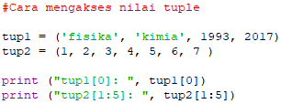

Akses Nilai Dalam Tuple Python
Untuk mengakses nilai dalam tupel, gunakan tanda kurung siku untuk mengiris beserta indeks atau indeks untuk mendapatkan nilai yang tersedia pada indeks tersebut. Sebagai contoh :
Contoh penggunaan triple quote python :
Hasil setelah menjalankan script :

Slide 92
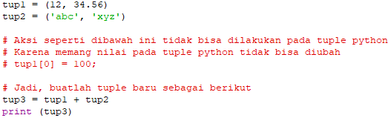
Update Nilai Dalam Tuple Python
Tuple tidak berubah, yang berarti Anda tidak dapat memperbarui atau mengubah nilai elemen tupel. Anda dapat mengambil bagian dari tupel yang ada untuk membuat tupel baru seperti ditunjukkan oleh contoh berikut

Slide 93

Hapus Nilai Dalam Tuple Python
Menghapus elemen tuple individual tidak mungkin dilakukan. Tentu saja, tidak ada yang salah dengan menggabungkan tupel lain dengan unsur-unsur yang tidak diinginkan dibuang.
Untuk secara eksplisit menghapus keseluruhan tuple, cukup gunakan del statement. Sebagai contoh

Slide 94
Operasi Dasar Pada Tuple Python
Tupel merespons operator + dan * sama seperti String; Mereka berarti penggabungan dan pengulangan di sini juga berlaku, kecuali hasilnya adalah tupel baru, bukan string.
Sebenarnya, Tuple merespons semua operasi urutan umum yang kami gunakan pada String di bab sebelumnya. Dibawah ini adalah tabel daftar operasi dasar pada Tuple python

Slide 95
Python Expression | Hasil | Penjelasan
len((1, 2, 3)) | 3 | Length
(1, 2, 3) + (4, 5, 6) | (1, 2, 3, 4, 5, 6) | Concatenation
(‘Halo!’,) * 4 | (‘Halo!’, ‘Halo!’, ‘Halo!’, ‘Halo!’) | Repetition
3 in (1, 2, 3) | True | Membership
for x in (1,2,3) : print (x, end = ‘ ‘) | 1 2 3 | Iteration
:

Slide 96
Indexing, Slicing, dan Matrix Pada Tuple Python
Karena tupel adalah urutan, pengindeksan dan pengiris bekerja dengan cara yang sama untuk tupel seperti pada String, dengan asumsi masukan berikut
Dengan asumsi input berikut : T = ('C++', 'Java', 'Python')
Python Expression | Hasil | Penjelasan
T[2] | 'Python' | Offset mulai dari nol
T[-2] | 'Java' | Negatif: hitung dari kanan
T[1:] | ('Java', 'Python') | Slicing mengambil bagian

Slide 97
Fungsi Build-in Pada Tuple Python
Python menyertakan fungsi built-in sebagai berikut :
Python Function | Penjelasan
cmp(tuple1, tuple2) | # Tidak lagi tersedia dengan Python 3
len(tuple) | Memberikan total panjang tuple.
max(tuple) | Mengembalikan item dari tuple dengan nilai maks.
min(tuple) | Mengembalikan item dari tuple dengan nilai min.
tuple(seq) | Mengubah tuple menjadi tuple.

Slide 98
Dictionary Python
Dictionary Python berbeda dengan List ataupun Tuple. Karena setiap urutanya berisi key dan value. Setiap key dipisahkan dari value-nya oleh titik dua (:), item dipisahkan oleh koma, dan semuanya tertutup dalam kurung kurawal. Dictionary kosong tanpa barang ditulis hanya dengan dua kurung kurawal, seperti ini: {}.
Nilai kamus bisa berupa tipe apa pun, namun key harus berupa tipe data yang tidak berubah seperti string, angka, atau tupel.

Slide 99

Akses Nilai Dalam Dictionary Python
Untuk mengakses elemen Dictionary, Anda dapat menggunakan tanda kurung siku yang sudah dikenal bersama dengan key untuk mendapatkan nilainya. Berikut adalah contoh sederhananya

Slide 100
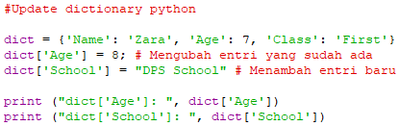
Update Nilai Dalam Tuple Python
Anda dapat memperbarui Dictionary dengan menambahkan entri baru atau pasangan nilai kunci, memodifikasi entri yang ada, atau menghapus entri yang ada seperti ditunjukkan pada contoh sederhana yang diberikan di bawah ini.

Slide 101
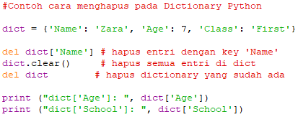
Hapus Elemen Dictionary Python
Anda dapat menghapus elemen Dictionary individual atau menghapus keseluruhan isi Dictionary. Anda juga dapat menghapus seluruh Dictionary dalam satu operasi.
Untuk menghapus seluruh Dictionary secara eksplisit, cukup gunakan del statement. Berikut adalah contoh sederhana :

Slide 102
Fungsi Build-in Dictionary Python
Python menyertakan fungsi built-in sebagai berikut :
Fungsi Python | Penjelasan
cmp(dict1, dict2) | Membandingkan unsur keduanya.
len(dict) | Memberikan panjang total Dictionary. Ini sama dengan jumlah item dalam Dictionary.
str(dict) | Menghasilkan representasi string yang dapat dicetak dari Dictionary
type(variable) | Mengembalikan tipe variabel yang lulus. Jika variabel yang dilewatkan adalah Dictionary, maka akan mengembalikan tipe Dictionary.

Slide 103
Method Build-in Dictionary Python
Python menyertakan method built-in sebagai berikut :
Method Python | Penjelasan
dict.clear() | Menghapus semua elemen Dictionary
dict.copy() | Mengembalikan salinan Dictionary
dict.fromkeys() | Buat Dictionary baru dengan kunci dari seq dan nilai yang disetel ke nilai.
dict.get(key, default=None) | For key, nilai pengembalian atau default jika tombol tidak ada dalam Dictionary

Slide 104
dict.has_key(key) | Mengembalikan true jika key dalam Dictionary, false sebaliknya
dict.items() | Mengembalikan daftari dari pasangan tuple dictionary (key, value)
dict.keys() | Mengembalikan daftar key dictionary
dict.setdefault(key, default=None) | Mirip dengan get (), tapi akan mengatur dict [key] = default jika kunci belum ada di dict
dict.update(dict2) | Menambahkan pasangan kunci kata kunci dict2 ke dict
dict.values() | Mengembalikan daftar nilai dictionary
:

Slide 105
Fungsi Python
Fungsi adalah blok kode terorganisir dan dapat digunakan kembali yang digunakan untuk melakukan sebuah tindakan/action. Fungsi memberikan modularitas yang lebih baik untuk aplikasi Anda dan tingkat penggunaan kode yang tinggi.

Slide 106
Mendefinisikan Fungsi Python
Anda dapat menentukan fungsi untuk menyediakan fungsionalitas yang dibutuhkan. Berikut adalah aturan sederhana untuk mendefinisikan fungsi dengan Python.
Fungsi blok dimulai dengan def kata kunci diikuti oleh nama fungsi dan tanda kurung (()).
Setiap parameter masukan atau argumen harus ditempatkan di dalam tanda kurung ini. Anda juga dapat menentukan parameter di dalam tanda kurung ini.
Pernyataan pertama dari sebuah fungsi dapat berupa pernyataan opsional - string dokumentasi fungsi atau docstring.
Blok kode dalam setiap fungsi dimulai dengan titik dua (:) dan indentasi.
Pernyataan kembali [ekspresi] keluar dari sebuah fungsi, secara opsional menyampaikan kembali ekspresi ke pemanggil. Pernyataan pengembalian tanpa argumen sama dengan return None.
:

Slide 107

Contoh Fungsi :

Slide 108

Modul Python
Modul memungkinkan Anda mengatur kode Python secara logis. Mengelompokkan kode terkait ke dalam modul membuat kode lebih mudah dipahami dan digunakan. Modul adalah objek Python dengan atribut yang diberi nama yang bisa Anda bind dan dijadikan referensi.
Secara sederhana modul adalah file yang terdiri dari kode Python. Modul dapat mendefinisikan fungsi, kelas dan variabel. Modul juga bisa menyertakan kode yang bisa dijalankan “runable”.
Berikut adalah contoh modul sederhana pada Python :

Slide 109

Import Statement
Anda dapat menggunakan file sumber Python apapun sebagai modul dengan mengeksekusi pernyataan impor di file sumber Python lainnya. Impornya memiliki sintaks berikut.
Ketika interpreter menemukan sebuah pernyataan import, ia mengimpor modul jika modul tersebut ada di jalur pencarian. Jalur pencarian adalah daftar direktori yang ditafsirkan juru bahasa sebelum mengimpor modul. Misalnya, untuk mengimpor modul hello.py, Anda perlu meletakkan perintah berikut di bagian atas script.

Slide 110
Object & Class Python
Python telah menjadi bahasa berorientasi objek sejak bahasa Python sendiri dibuat. Untuk membuat dan menggunakan kelas dan objek pada Python benar-benar mudah. Pada tutorial ini Anda akan dibantu untuk menjadi ahli dalam penggunaan pemrograman berorientasi objek Python.
Jika Anda tidak memiliki pengalaman sebelumnya dengan pemrograman berorientasi objek (OOP), Anda mempelajarinya terlebih dahulu agar Anda dapat memahami konsep dasarnya.
Jika memang sudah mengerti konsep dasar OOP berikut ini adalah pengenalan dari Object-Oriented Programming (OOP) untuk membantu Anda.

Slide 111
Istilah Dalam OOP
:
Istilah | Penjelasan
Class | Prototipe yang ditentukan pengguna untuk objek yang mendefinisikan seperangkat atribut yang menjadi ciri objek kelas apa pun. Atribut adalah data anggota (variabel kelas dan variabel contoh) dan metode, diakses melalui notasi titik.
Class variable | Sebuah variabel yang dibagi oleh semua contoh kelas. Variabel kelas didefinisikan dalam kelas tapi di luar metode kelas manapun. Variabel kelas tidak digunakan sesering variabel contoh.
Data member | Variabel kelas atau variabel contoh yang menyimpan data yang terkait dengan kelas dan objeknya.
Function overloading | Penugasan lebih dari satu perilaku ke fungsi tertentu. Operasi yang dilakukan bervariasi menurut jenis objek atau argumen yang terlibat.
Instance variable | Variabel yang didefinisikan di dalam sebuah metode dan hanya dimiliki oleh instance kelas saat ini.

Slide 112
Inheritance | Pengalihan karakteristik kelas ke kelas lain yang berasal darinya.
Instance | Objek individu dari kelas tertentu. Obyek obj yang termasuk dalam Lingkaran kelas, misalnya, adalah turunan dari Lingkaran kelas.
Instantiation | Penciptaan sebuah instance dari sebuah kelas.
Method | Jenis fungsi khusus yang didefinisikan dalam definisi kelas.
Object | Contoh unik dari struktur data yang didefinisikan oleh kelasnya. Objek terdiri dari kedua anggota data (variabel kelas dan variabel contoh) dan metode.
Operator overloading | Penugasan lebih dari satu fungsi ke operator tertentu.
:

Slide 113
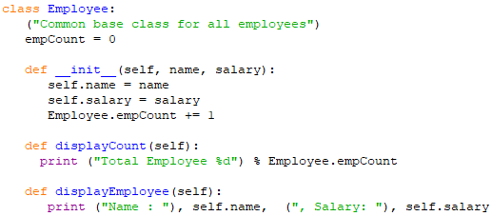
Membuat Class Python
Statement class digunakan untuk membuat definisi kelas baru. Nama kelas segera mengikuti kelas kata kunci diikuti oleh titik dua sebagai berikut.
class ClassName: 'Optional class documentation string' class_suite
Dibawah ini adalah contoh cara membuat class dan penggunaanya
:

Slide 114

Membuat Instance Object
Untuk membuat instance dari sebuah kelas, Anda memanggil kelas menggunakan nama kelas dan menyampaikan argumen apa pun yang metode init-nya terima untuk membuat instance kelas, Anda memanggil kelas menggunakan nama kelas dan memanggil argumen apa pun yang metode init terima

Slide 115

Mengakses Atribut
Anda mengakses atribut objek menggunakan dot operator dengan objek. Variabel kelas akan diakses dengan menggunakan nama kelas sebagai berikut :
Contoh lengkapnya, silahkan lihat kode dibawah ini.

Slide 116
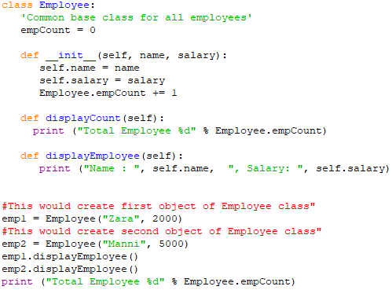
:

Slide 117

Hasil setelah menjalankan script :

Slide 118
TERIMA KASIH

